Slide 1
Avaliação de Decisões Estratégicas sob Incerteza: Análise das Contribuições da Modelagem Exploratória (EMA) e Robust Decision Making (RDM)
Pedro Nascimento de Lima
Programa de Pós Graduação em Engenharia de Produção e Sistemas - Unisinos

Slide 2
Resultados
Estruturação do Problema (XLRM);
O Modelo de Dinâmica de Sistemas;
Implementação e Testes;
Análise RDM:
Geração de Casos;
Análise de Vulnerabilidade;
Análise de Tradeoff.

Slide 3
Fabricantes de Sistemas de Impressão 3D
Empresas de Manufatura
Fornecedores de Materiais
Consumidor Final
Desenvolvedores de Software
Fabricantes de Sistema de Escaneamento 3D
Fornecedores de Serviço de Impressão 3D
Fornecimento para Empresas de Manufatura
Fornecimento para Provedores de Serviço de Impressão 3D
Fornecimento para Consumidores Finais
Fornecimento de Produtos Impressos em 3D

Slide 4
Estruturação do Problema (XLRM)
X – Incertezas | L – Decisões Estratégicas
Tamanho do Mercado Potencial das Impressoras Profissionais Velocidade de Difusão das Impressoras Maturidade da Tecnologia Preços da Impressão 3D ... | Agressividade de Apropriação do Market Share. Intensidade de Investimentos em P& D. Investimento em PeD Aberto ou Fechado
R – Relações | M – Métricas
Modelo de Dinâmica de Sistemas detalhado na seção 4.4. | Perda de Oportunidade do Valor Presente Líquido da Firma.

Slide 5
Dinâmica de Substituição de Novos Modelos;
Aquisições entre Players;
Licenciamento de Patentes;
Entrada de Novos Players;
Mercado de Serviços de Impressão 3D;
Interferência do Mercado Financeiro sobre a indústria
Venda de Matéria Prima para impressoras 3D.
Mercado de Imp. 3D não-industriais.
Elementos não inseridos no modelo.
Modelo
Preço
f(Custo, Utilização da Capacidade)
R2 -Crescim. Share
R1 -Crescim. Demanda
Custo
f(Experiência de Produção, escala mínima).
Market Share
f(Preço, Tempo de Entrega)
Demanda Global
f(Preço, Tamanho Estimado do Mercado)
Market Share Alvo; Postura Agressiva / Conservadora
P&D
f(Receita, Orçamento relativo à receita)
Valor Presente Líquido
F(Produção, Custos)
Produção
f(Mkt Share, Capacidade)
Difusão do Produto
f(Velocidade da Industria, Demanda)
R3 -Crescim. Capacid.
Demanda Prevista
f(Produção)
Capacidade
f(Estratégia de Cap., Previsão de Demanda)

Slide 6
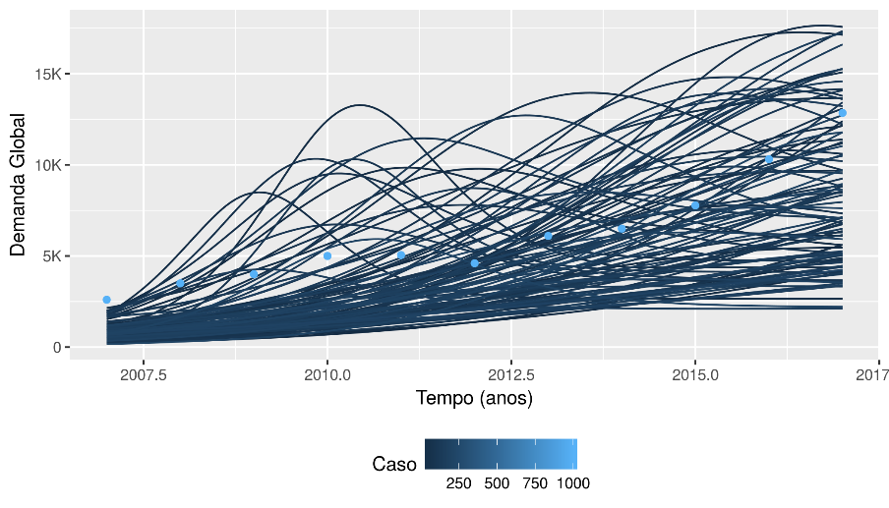
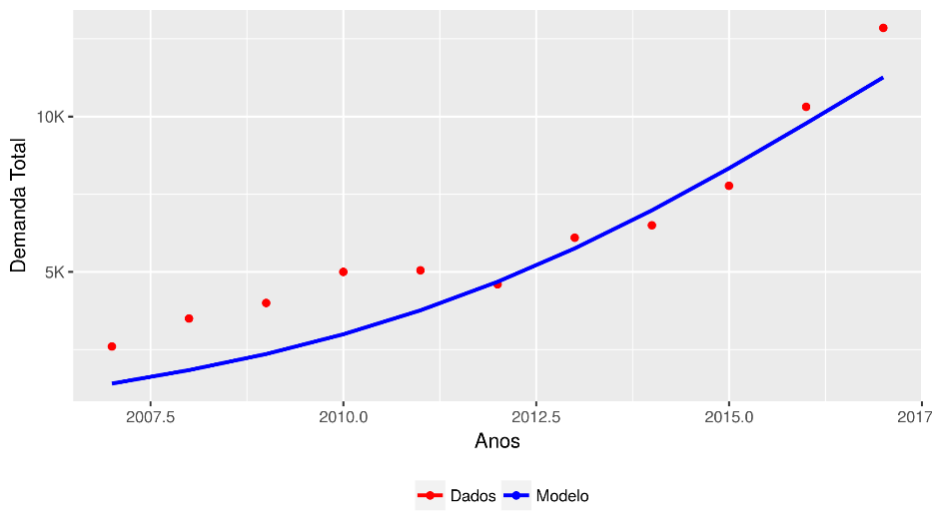
Implementação e Testes
O modelo é capaz de explicar o comportamento da demanda passada?
Sim, dentre os valores considerados plausíveis para os parâmetros, há um conjunto de parâmetros considerado plausível. Foram calculadas as estatísticas de teste recomendadas por Morecroft (2007) (Erro quadrado médio, erro médio percentual, Índice de Viés, Variância e Covariância de Thiel). O caso com menor erro quadrado médio é o exibido à direita.

Slide 7
Análise RDM – Geração de Casos
Decisões:
Estratégia Agressiva X Estratégia Conservadora;
Nível de Market Share Desejado;
Orçamento para Pesquisa e Desenvolvimento;
% do Orçamento em P&D “Aberto” ou “Fechado”;
Níveis: (resultando em 54 combinações).

Slide 8
Combinações de Levers
Lever | CasoBase | aSwitchForCapacityStrategy1 | aPercPeDAberto1 | aDesiredMarketShare1 | aOrcamentoPeD1
1 | 1 | 1 | 0 | 0,3 | 0,05
2 | 0 | 2 | 0 | 0,3 | 0,05
3 | 0 | 1 | 0,5 | 0,3 | 0,05
4 | 0 | 2 | 0,5 | 0,3 | 0,05
5 | 0 | 1 | 0,9 | 0,3 | 0,05
6 | 0 | 2 | 0,9 | 0,3 | 0,05
7 | 0 | 1 | 0 | 0,35 | 0,05
8 | 0 | 2 | 0 | 0,35 | 0,05
9 | 0 | 1 | 0,5 | 0,35 | 0,05
10 | 0 | 2 | 0,5 | 0,35 | 0,05
11 | 0 | 1 | 0,9 | 0,35 | 0,05
12 | 0 | 2 | 0,9 | 0,35 | 0,05
13 | 0 | 1 | 0 | 0,45 | 0,05
14 | 0 | 2 | 0 | 0,45 | 0,05
15 | 0 | 1 | 0,5 | 0,45 | 0,05
16 | 0 | 2 | 0,5 | 0,45 | 0,05
17 | 0 | 1 | 0,9 | 0,45 | 0,05
18 | 0 | 2 | 0,9 | 0,45 | 0,05
19 | 0 | 1 | 0 | 0,3 | 0,1
20 | 0 | 2 | 0 | 0,3 | 0,1
21 | 0 | 1 | 0,5 | 0,3 | 0,1
22 | 0 | 2 | 0,5 | 0,3 | 0,1
23 | 0 | 1 | 0,9 | 0,3 | 0,1
24 | 0 | 2 | 0,9 | 0,3 | 0,1
25 | 0 | 1 | 0 | 0,35 | 0,1
26 | 0 | 2 | 0 | 0,35 | 0,1
27 | 0 | 1 | 0,5 | 0,35 | 0,1
28 | 0 | 2 | 0,5 | 0,35 | 0,1
29 | 0 | 1 | 0,9 | 0,35 | 0,1
30 | 0 | 2 | 0,9 | 0,35 | 0,1
31 | 0 | 1 | 0 | 0,45 | 0,1
32 | 0 | 2 | 0 | 0,45 | 0,1
33 | 0 | 1 | 0,5 | 0,45 | 0,1
34 | 0 | 2 | 0,5 | 0,45 | 0,1
35 | 0 | 1 | 0,9 | 0,45 | 0,1
36 | 0 | 2 | 0,9 | 0,45 | 0,1
37 | 0 | 1 | 0 | 0,3 | 0,15
38 | 0 | 2 | 0 | 0,3 | 0,15
39 | 0 | 1 | 0,5 | 0,3 | 0,15
40 | 0 | 2 | 0,5 | 0,3 | 0,15
41 | 0 | 1 | 0,9 | 0,3 | 0,15
42 | 0 | 2 | 0,9 | 0,3 | 0,15
43 | 0 | 1 | 0 | 0,35 | 0,15
44 | 0 | 2 | 0 | 0,35 | 0,15
45 | 0 | 1 | 0,5 | 0,35 | 0,15
46 | 0 | 2 | 0,5 | 0,35 | 0,15
47 | 0 | 1 | 0,9 | 0,35 | 0,15
48 | 0 | 2 | 0,9 | 0,35 | 0,15
49 | 0 | 1 | 0 | 0,45 | 0,15
50 | 0 | 2 | 0 | 0,45 | 0,15
51 | 0 | 1 | 0,5 | 0,45 | 0,15
52 | 0 | 2 | 0,5 | 0,45 | 0,15
53 | 0 | 1 | 0,9 | 0,45 | 0,15
54 | 0 | 2 | 0,9 | 0,45 | 0,15

Slide 9
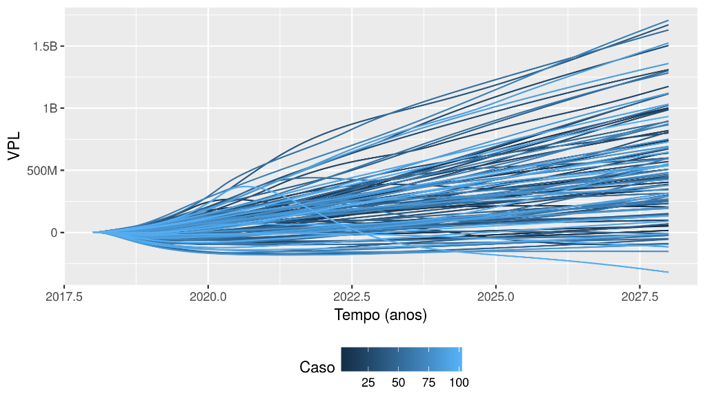
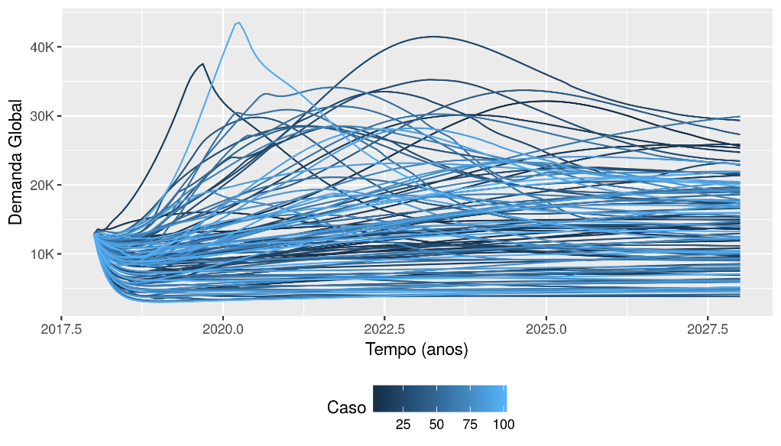
Experimento Fatorial Completo
54 Estratégias X 100 Casos: 5400 simulações.
Trajetórias do VPL e preço simulados com a estratégia 19.

Slide 10
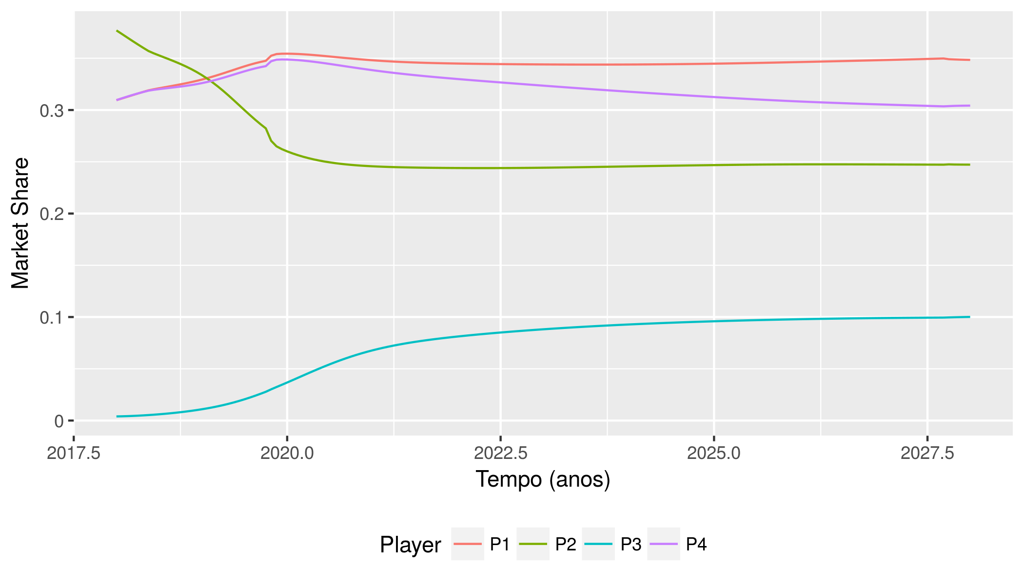
O Comportamento dos Players foi Simulado Individualmente
Comportamento do Market Share no Cenário 1, com a Estratégia Candidata.

Slide 11
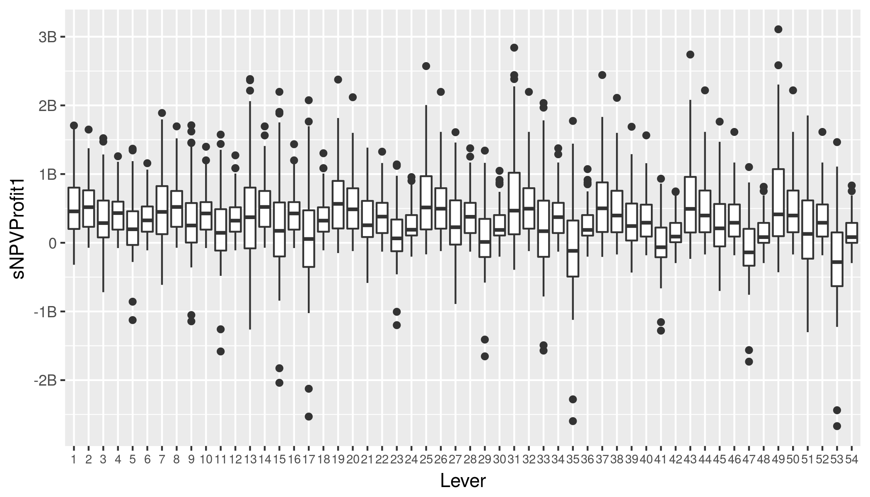
Quais são as Estratégias que Levam a Mais VPL?
Síntese do Valor final do VPL em 5400 Simulações.

Slide 12
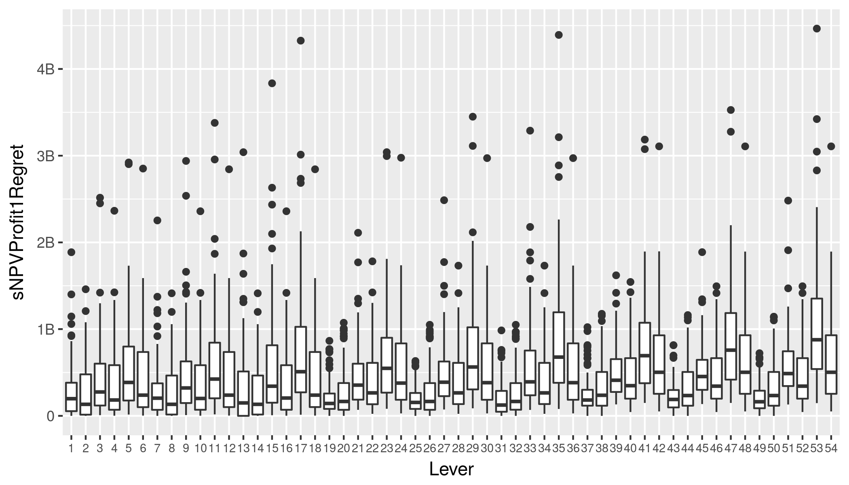
Quais são as Estratégias que Levam a menor Perda de Oportunidade?
Análise da Perda de Oportunidade em 5400 Simulações.

Slide 13
Gerando um Ranking de Estratégias Primeiras 20 Estratégias do Ranking
Posição | Lever | sNPVProfit1RegretPercentil75 | LeverCode | CasoBase | aSwitchForCapacityStrategy1 | aPercPeDAberto1 | aDesiredMarketShare1 | aOrcamentoPeD1
1 | 19 | 257M | 19 | 0 | 1 | 0 | 0,3 | 0,1
2 | 25 | 264M | 25 | 0 | 1 | 0 | 0,35 | 0,1
3 | 31 | 288M | 31 | 0 | 1 | 0 | 0,45 | 0,1
4 | 49 | 290M | 49 | 0 | 1 | 0 | 0,45 | 0,15
5 | 43 | 298M | 43 | 0 | 1 | 0 | 0,35 | 0,15
6 | 37 | 301M | 37 | 0 | 1 | 0 | 0,3 | 0,15
7 | 7 | 375M | 7 | 0 | 1 | 0 | 0,35 | 0,05
8 | 26 | 378M | 26 | 0 | 2 | 0 | 0,35 | 0,1
9 | 32 | 378M | 32 | 0 | 2 | 0 | 0,45 | 0,1
10 | 20 | 378M | 20 | 0 | 2 | 0 | 0,3 | 0,1
11 | 1 | 382M | 1 | 1 | 1 | 0 | 0,3 | 0,05
12 | 8 | 465M | 8 | 0 | 2 | 0 | 0,35 | 0,05
13 | 14 | 465M | 14 | 0 | 2 | 0 | 0,45 | 0,05
14 | 2 | 478M | 2 | 0 | 2 | 0 | 0,3 | 0,05
15 | 38 | 506M | 38 | 0 | 2 | 0 | 0,3 | 0,15
16 | 44 | 506M | 44 | 0 | 2 | 0 | 0,35 | 0,15
17 | 50 | 506M | 50 | 0 | 2 | 0 | 0,45 | 0,15
18 | 13 | 512M | 13 | 0 | 1 | 0 | 0,45 | 0,05
19 | 10 | 584M | 10 | 0 | 2 | 0,5 | 0,35 | 0,05
20 | 16 | 584M | 16 | 0 | 2 | 0,5 | 0,45 | 0,05

Slide 14
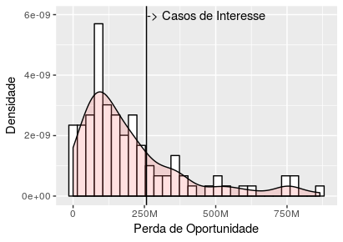
Análise de Vulnerabilidade da Estratégia Candidata
Estratégia Candidata: 19
Comportamento Agressivo;
P&D Aberto = 0%;
Market Share Desejado = 30 %;
Orçamento P&D = 10 %.
Quais são as variáveis que explicam as condições nas quais há mais do que ~ 250 M em perda de oportunidade desta estratégia?

Slide 15
Análise de Vulnerabilidade
Variável Dependente: Caso é de Interesse ou não (0 ou 1); 1 – Estratégia “Falha”, 0 – “Estratégia não Falha”.
Variáveis Independentes: 38 Parâmetros de Incertezas.
Técnicas Empregadas para a Análise:
Algoritmos de Feature Selection:
Random Forest (importância da variável);
Algoritmo Boruta (Algoritmo dedicado para definir a importância de variáveis em modelos preditivos);
Observação da Diferença entre as médias dos parâmetros;
Algoritmo PRIM.

Slide 16
Random Forest Ranking de Importância das Variáveis Incertas para o Insucesso da Estratégia 19
Rank | Variavel | MeanDecreaseGini
1 | aReferencePopulation | 3,479319833
2 | aInitialReorderShare | 2,466922072
3 | aFractionalDiscardRate | 1,907252751
4 | aNormalProfitMargin | 1,424002894
5 | aReferenceIndustryDemandElasticity | 1,221706921
6 | aTempoMedioRealizacaoPeD | 1,213261989
7 | aPopulation | 1,210559029
8 | aDesiredMarketShare4 | 1,191872318
9 | aPercPeDAberto3 | 1,189822318
10 | aSensOfPriceToShare | 1,117435024
11 | aSwitchForCapacityStrategy3 | 1,115626547
12 | aSensOfPriceToCosts | 1,112489313
13 | aTaxaRejeicao | 1,054144778
14 | aSensOfAttractToPerformance | 1,03052317
15 | aOrcamentoPeD4 | 1,006280833
16 | aOrcamentoPeD2 | 0,917384127
17 | aLCStrength | 0,902786702
Rank | Variavel | MeanDecreaseGini
18 | aPerfSlope | 0,86391727
19 | aCapacityAcquisitionDelay | 0,859596081
20 | aDesiredMarketShare2 | 0,844139188
21 | aPercPeDAberto2 | 0,805597628
22 | aSwitchForCapacityStrategy4 | 0,748468452
23 | aOrcamentoPeD3 | 0,744895074
24 | aVolumeReportingDelay | 0,728815637
25 | aInnovatorAdoptionFraction | 0,721376058
26 | aSwitchForCapacityStrategy2 | 0,711140694
27 | aWeightOnSupplyLine | 0,687970366
28 | aSensOfPriceToDSBalance | 0,59869892
29 | aPercPeDAberto4 | 0,58171851
30 | aTempoMedioAvaliacao | 0,562044278
31 | aCustoMedioPatente | 0,558164059
32 | aNormalCapacityUtilization | 0,54860767
33 | aWOMStrength | 0,528931099
34 | aSensOfAttractToAvailability | 0,522272436
35 | aSensOfAttractToPrice | 0,489067054
36 | aTempodeInutilizacaoPatente | 0,455529808
37 | aDesiredMarketShare3 | 0,446395647
38 | aRatioOfFixedToVarCost | 0,43374345

Slide 17
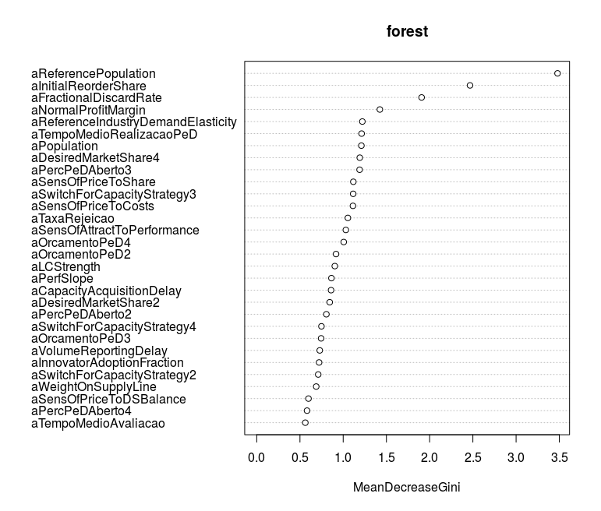
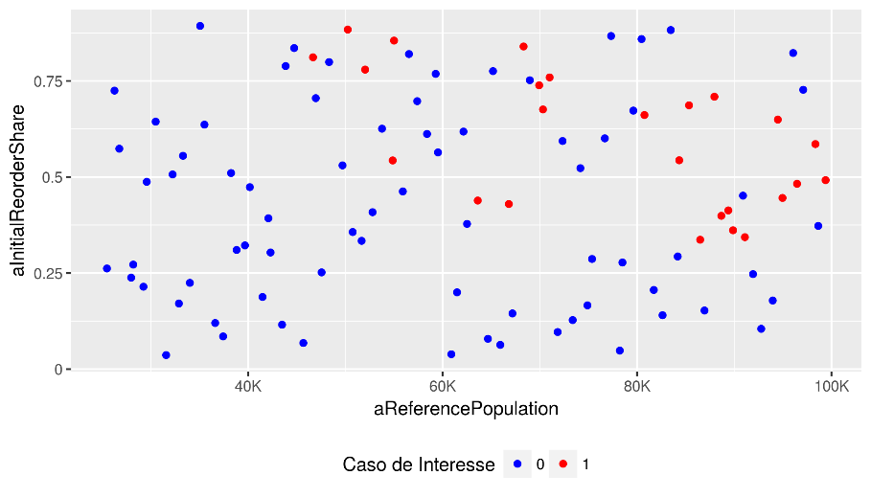
Random Forest
Nestes Cenários o Mercado é Maior e mais maduro, e por isso a empresa perde por não adotar um Market share alvo mais ousado.

Slide 18
Algoritmo Boruta
Algoritmo exclusivo para Seleção de Variáveis em Modelos Preditivos.
Rank | Variável | meanImp | medianImp | minImp | maxImp | normHits | decision
1 | aReferencePopulation | 12,55782558 | 13,05369098 | 4,651062297 | 17,7526659 | 1 | Confirmed
2 | aInitialReorderShare | 8,977177275 | 9,303076107 | 2,850638905 | 13,8564419 | 0,95959596 | Confirmed
3 | aFractionalDiscardRate | 3,268646645 | 3,063688245 | -0,419435152 | 7,273602493 | 0,636363636 | Tentative
4 | aReferenceIndustryDemandElasticity | 1,600461494 | 1,702826183 | -0,063039332 | 2,621948001 | 0 | Rejected
5 | aPercPeDAberto3 | 1,688788929 | 1,673791052 | -0,301010897 | 4,474923293 | 0,383838384 | Tentative
6 | aSensOfPriceToShare | 1,486883022 | 1,527127438 | -0,874162898 | 4,484887781 | 0,373737374 | Tentative
7 | aPopulation | 1,222607209 | 1,289911544 | -1,36426452 | 2,561024554 | 0 | Rejected
8 | aNormalProfitMargin | 1,039603376 | 0,993306493 | -1,066655494 | 3,855272007 | 0,02020202 | Rejected
9 | aTaxaRejeicao | 0,708021911 | 0,891332264 | -1,374309809 | 1,997514055 | 0 | Rejected
10 | aSensOfAttractToPerformance | 0,523453986 | 0,631008073 | -1,489278132 | 1,98276823 | 0 | Rejected

Slide 19
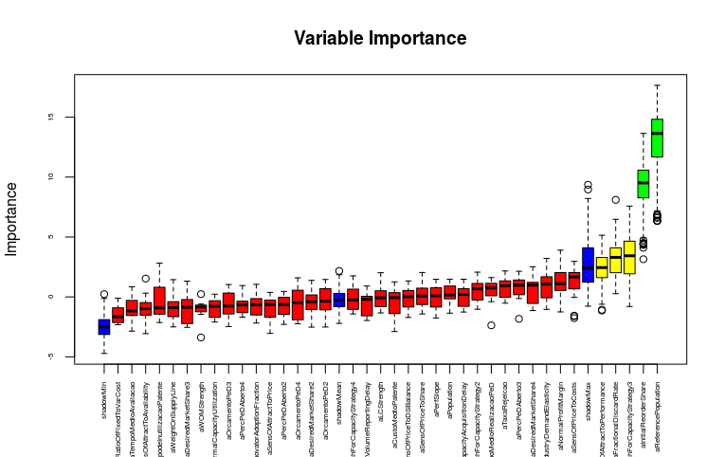
Algoritmo Boruta

Slide 20
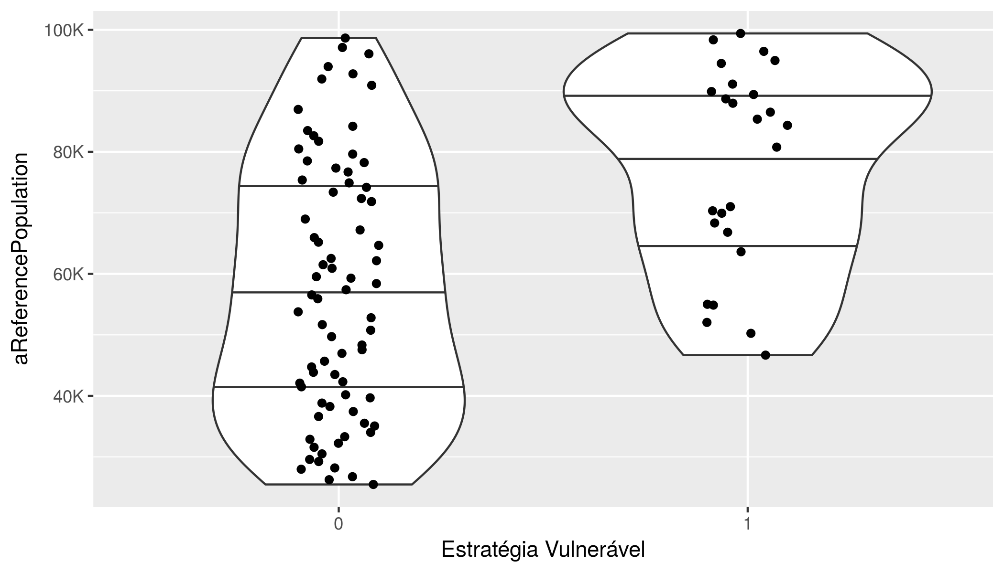
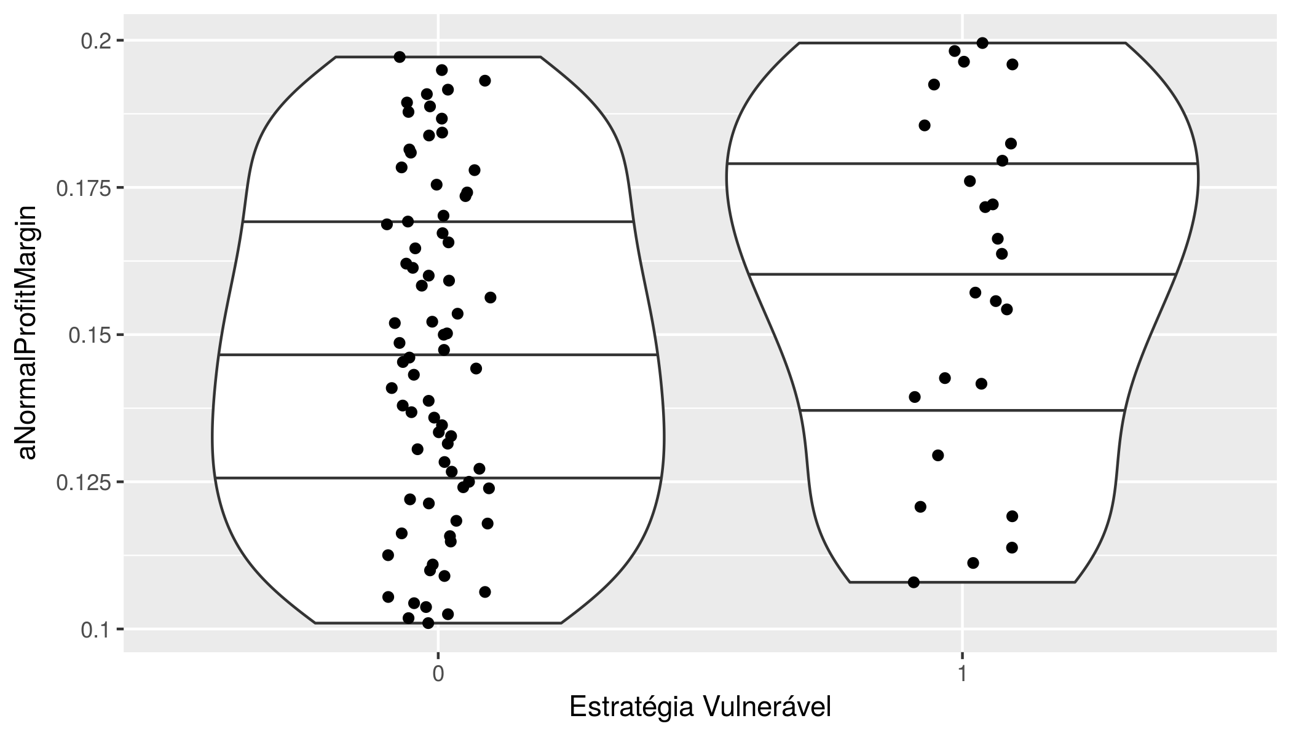
Observando as Médias das Variáveis Incertas
Também é possível observar as médias das variáveis incertas em todo o ensemble e a média das variáveis incertas nos casos de interesse.
A Variável da Esquerda possivelmente mais importante para o fracasso da estratégia 19 do que a variável da direita.

Slide 21
Observando as Médias das Variáveis Incertas
Também é possível observar as médias das variáveis incertas em todo o ensemble e a média das variáveis incertas nos casos de interesse.
Ranking | Variavel | DifMediaRelativa | MediaCasosInteresse | MediaGlobal | Range
1 | aReferencePopulation | 0,202324552 | 77462,27298 | 62506,59045 | 73919,26676
2 | aInitialReorderShare | 0,151234912 | 0,594554316 | 0,465008685 | 0,856585482
3 | aPercPeDAberto3 | 0,0971091 | 0,595267456 | 0,499930742 | 0,981748508
4 | aTempoMedioRealizacaoPeD | -0,097091189 | 4,524144643 | 5,001949433 | 4,921196177
5 | aSwitchForCapacityStrategy3 | -0,095451939 | 1,317610858 | 1,505453504 | 1,967929072
6 | aNormalProfitMargin | 0,090355984 | 0,158916455 | 0,15001352 | 0,09853177
7 | aReferenceIndustryDemandElasticity | -0,08857533 | 0,412527489 | 0,499647133 | 0,983565557
8 | aFractionalDiscardRate | 0,086696391 | 0,15853073 | 0,15000886 | 0,098295554
9 | aSensOfPriceToShare | -0,086239324 | -0,108524047 | -0,100014792 | 0,098670243
10 | aPopulation | -0,085217385 | 162195,7996 | 182087,9653 | 233428,4916
11 | aCapacityAcquisitionDelay | -0,082276762 | 0,918084364 | 1,000186452 | 0,997877006
12 | aSensOfAttractToPerformance | -0,068661128 | -4,272388344 | -4,000333833 | 3,962278493
13 | aOrcamentoPeD2 | -0,066044867 | 0,093493818 | 0,099994465 | 0,098427743

Slide 22
Comparando Resultados
Quais são as variáveis mais importantes para indicar o fracasso da estratégia 19?
Dif. Médias
Boruta
Random Forest
Ranking | Variavel
1 | aReferencePopulation
2 | aInitialReorderShare
3 | aPercPeDAberto3
4 | aTempoMedioRealizacaoPeD
5 | aSwitchForCapacityStrategy3
Rank | Variável
1 | aReferencePopulation
2 | aInitialReorderShare
3 | aFractionalDiscardRate
4 | aReferenceIndustryDemandElasticity
5 | aPercPeDAberto3
Rank | Variavel
1 | aReferencePopulation
2 | aInitialReorderShare
3 | aFractionalDiscardRate
4 | aNormalProfitMargin
5 | aReferenceIndustryDemandElasticity

Slide 23
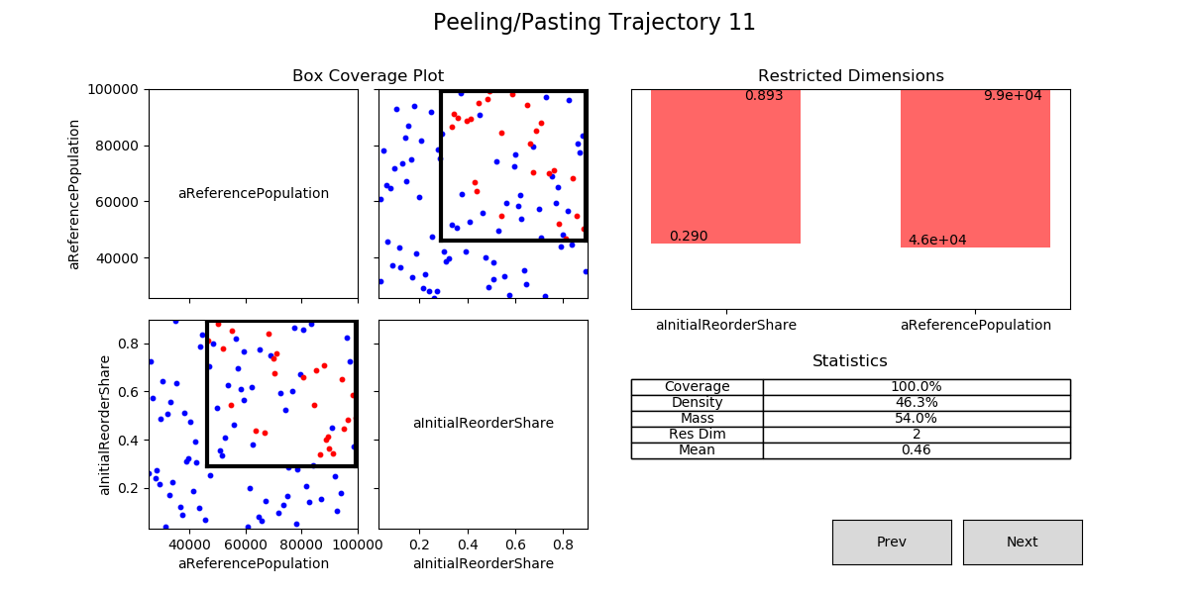
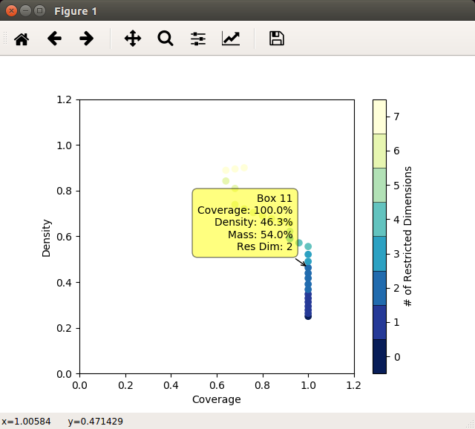
Análise com o Algoritmo PRIM
Situações onde a estratégia 19 tende a falhar:
Mercado Potencial Alto;
Reorder Share Alto.

Slide 24
Análise de Tradeoff
Nas condições de mercado potencial alto, e maduro, quais outras estratégias são melhores que a 19?

Slide 25
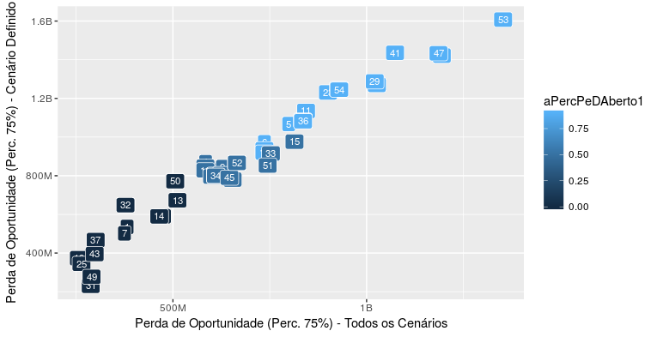
Análise de Tradeoff

Slide 26
Conclusões / Discussões
Estratégia de P&D Aberto foi dominada pelas estratégias de P&D Fechado;
A estratégia robusta manteve um Market share no nível atual;
A estratégia selecionada pela análise corresponde aproximadamente à praticada pelo Player 3D Systems.
...

Slide 27
RDM - Robust Decision Making
1. Estruturação da Decisão
4. Análise de Tradeoffs
Novas Opções
2. Geração de “Casos”
3. Descoberta de Cenários
Estratégia Robusta
Deliberação
Cenários que evidenciam vulnerabilidades
Análise
Deliberação com Análise
Rand. (2013). Making Good Decisions Without Predictions. RAND Corporation Research Highlights, 1–7. Retrieved from http://www.rand.org/pubs/research_briefs/RB9701/index1.html?utm_campaign=rand_socialflow_twitter&utm_source=rand_socialflow_twitter&utm_medium=socialflow

Slide 28
Obrigado!

Slide 29
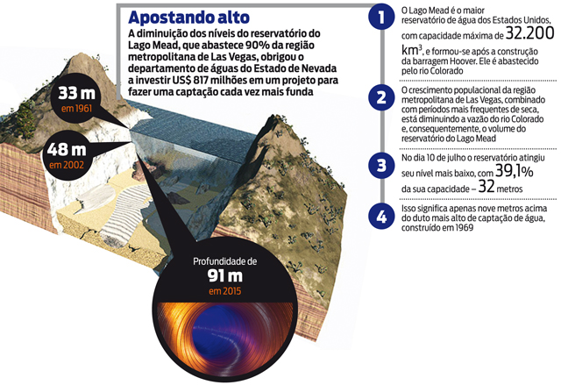
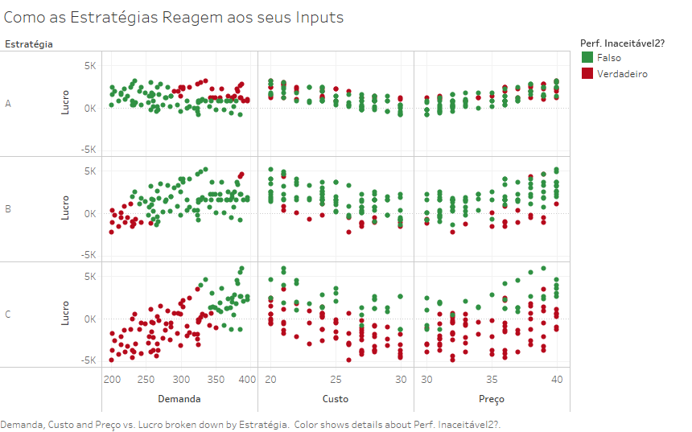
Bonus Tracks
Exemplo Real: Como não falta água em Las Vegas?
Exemplo Didático: Pedro e as Maçãs.

